Slide 1
Chào mừng quý thầy cô đến dự tiết học ngày hôm nay.

Slide 2
Kiểm tra bài cũ:
? Bố cục của vb “ Cô bé bán diêm được chia làm mấy phần? Nội dung chính của từng phần là gì?
Đáp án:
3 phần:
-p1: Từ đầu … “cứng đờ ra”(hình ảnh cô bé bán diêm)
p2: Tiếp.. Thượng đế”( những lần quẹt diêm mộng tưởng và thực tế)
P3 : còn lại( cái chết của em bé)
? Hình ảnh em bé bán diêm trong đêm giao thừa?
Đáp án:
Trời băng đất tuyết >< đầu trần chân đất
Những bữa tiệc >< bụng đói cồn cào
Quây quần sum họp >< cô độc.
=>rất rét và đói

Slide 3
Tiết 22: CÔ BÉ BÁN DIÊM An – đec - xen

Slide 4
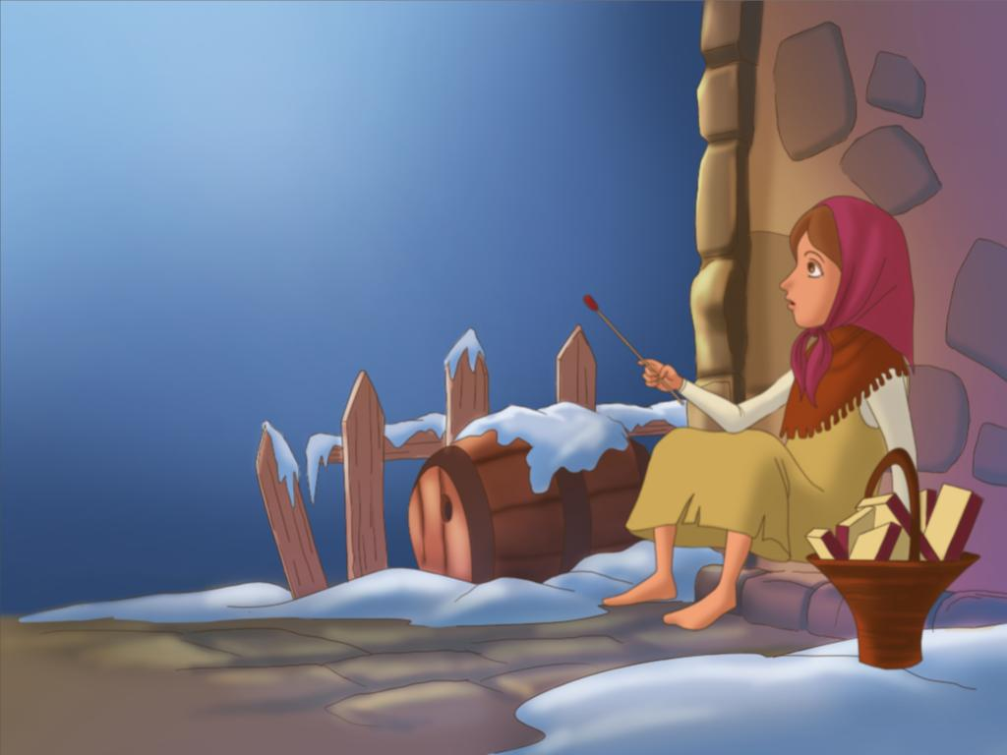
Tiết 22: CÔ BÉ BÁN DIÊM An – đec - xen
II/ Đọc hiểu văn bản:
2. Những lần quẹt diêm và mộng tưởng của em bé:

Slide 5
Thảo luận nhóm lớn( 2 phút)
? Mộng tưởng, thực tế
qua những lần cô bé quẹt diêm? Qua những lần quẹt diêm thấy được ước mơ gì của em bé?
Nhóm 1: lần quẹt diêm thứ nhất.
Nhóm 2: lần quẹt diêm thứ 2
Nhóm 3: lần quẹt diêm thứ 3
Nhóm 4: lần quẹt diêm thứ 4
Nhóm 5: lần quẹt diêm thứ 5

Slide 6
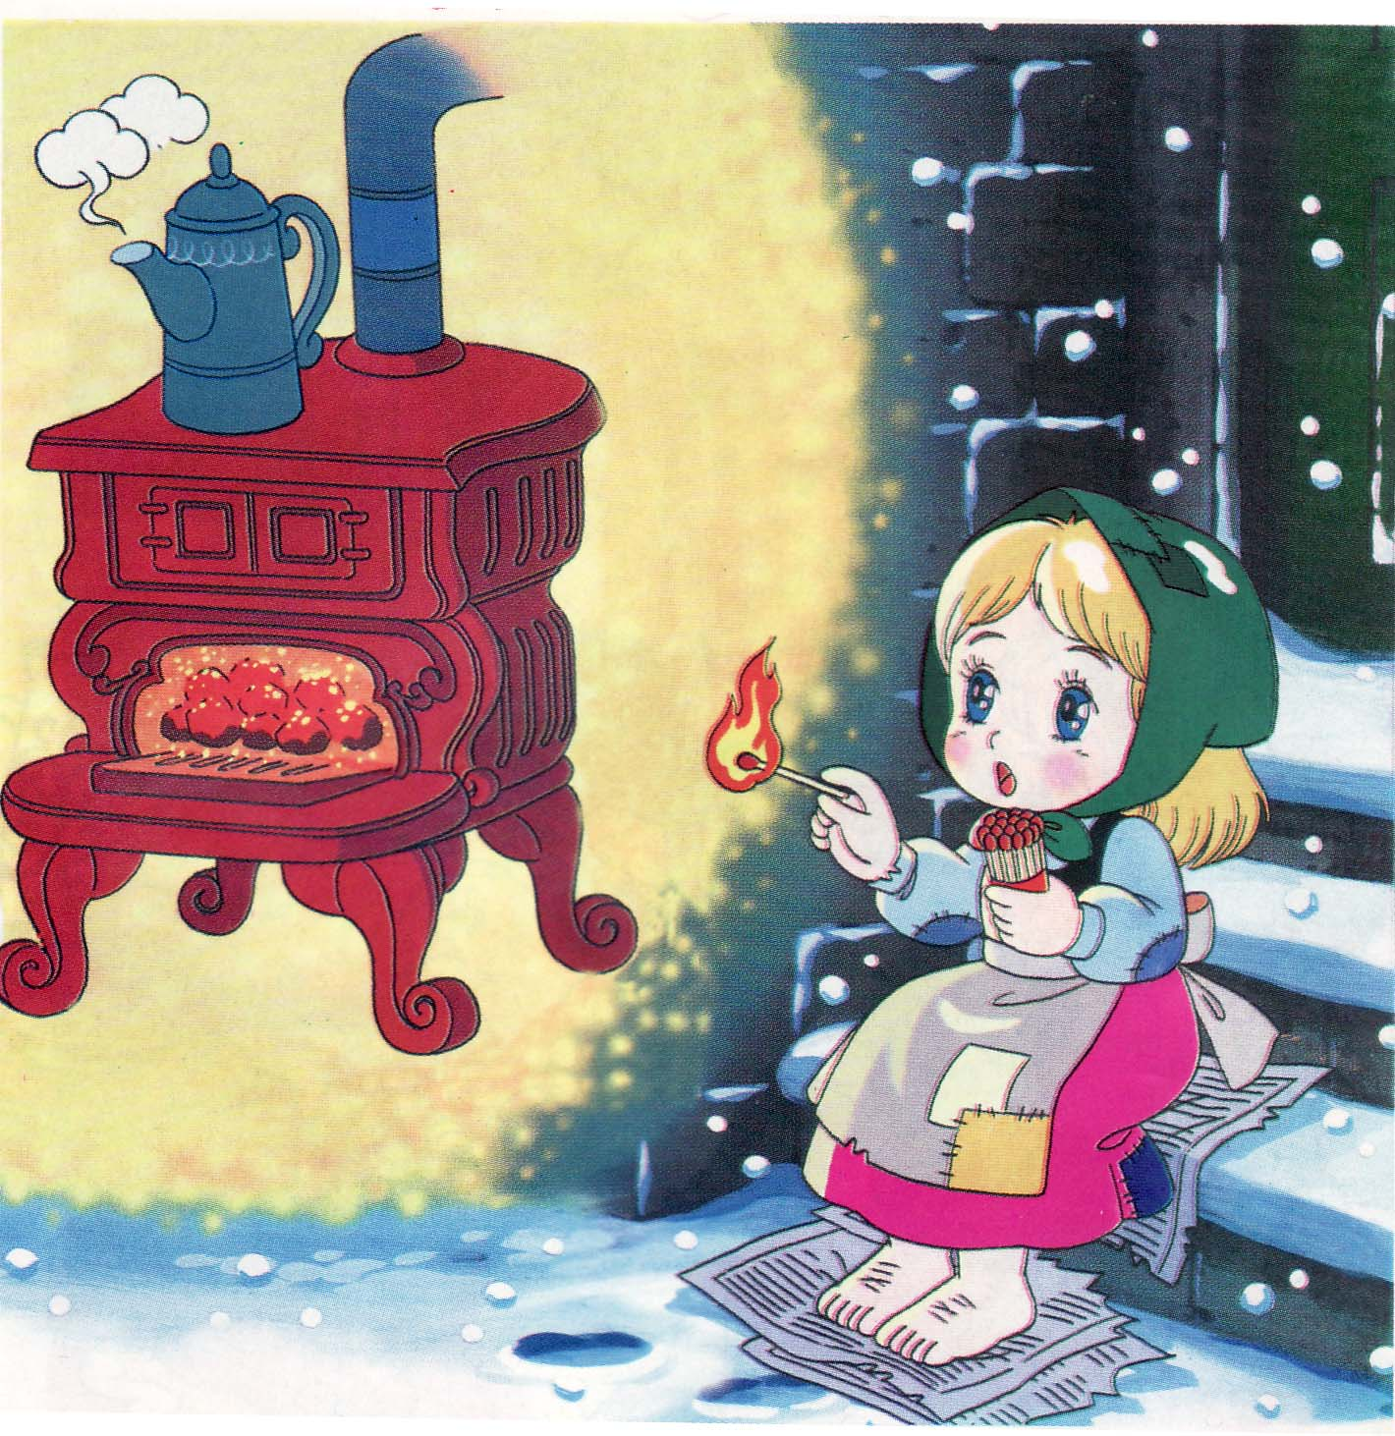
Lần 1: Một lò sưởi-> rét

Slide 7
Lần 2: bàn ăn, thức ăn -> đói

Slide 8
Lần 3: cây thông Nô-en -> Được đón No-en

Slide 9
Lần 4: thấy bà mỉm cười -> Nhớ tới bà, mong được yêu thương

Slide 10
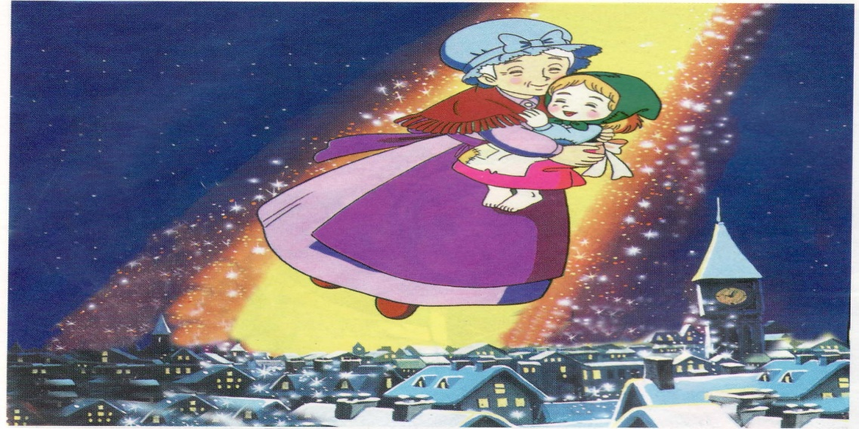
Lần 5: cùng bà bay lên trời -> ở cùng bà, không muốn đói, rét

Slide 11
Thảo luận: Đọc truyện “Cô bé bán diêm” , ta thấy hình tượng ngọn lửa là hình tượng lấp lánh nhất. Theo em ngọn lửa này có ý nghĩa như thế nào?
Ngọn lửa của ước mơ tuổi thơ về mái ấm gia đình về ấm no hạnh phúc, được ăn ngon mặc đẹp được vui chơi và sống trong tình thương
Từ những ngọn lửa diêm đã hóa thành những ngôi sao trên trời… để cho em bé bay về với bà nội và Thượng đế.
Cảm thông trân trọng ngợi ca những ước mơ bình dị kì diệu của tuổi thơ.

Slide 12
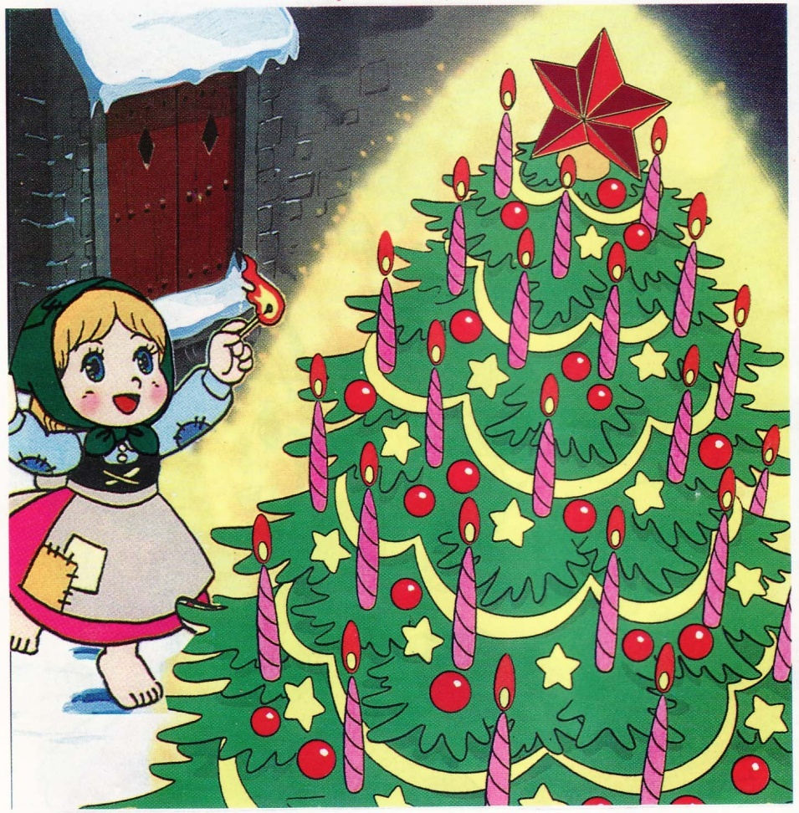
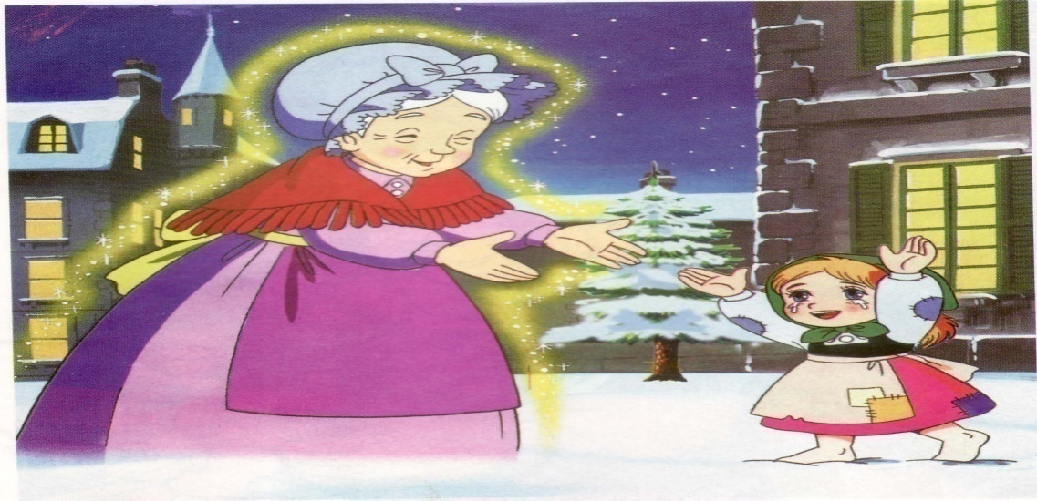
Nhu cÇu vÒ vËt chÊt
Nhu cÇu vÒ tinh thÇn

Slide 13
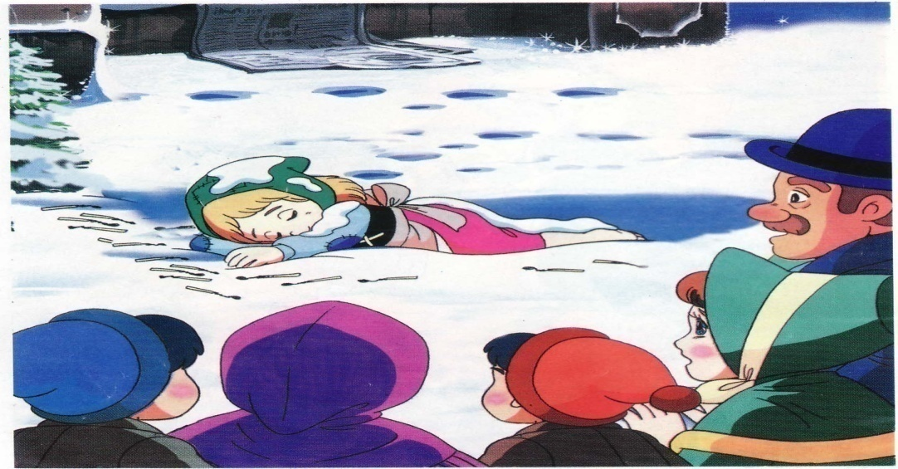
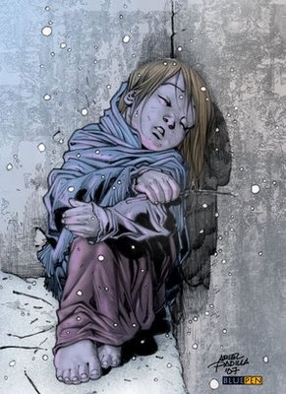
Bøc tranh 1
Bøc tranh 2
3/ Sự ra đi của em bé:
Cái chết thương tâm
-> Niềm cảm thông, thương yêu đối với những em bé bất hạnh
-> Lên án những con người lạnh lùng, thờ ơ trước nỗi khổ của người khác

Slide 14
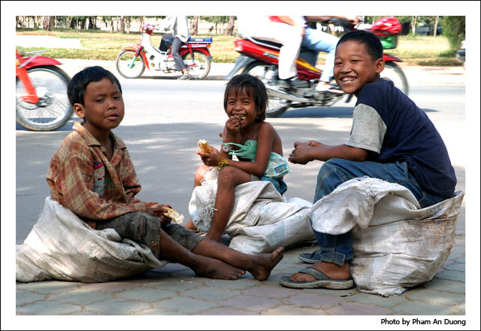
Nhìn những bức ảnh này em có suy nghĩ gì?

Slide 15
1. Nghệ thuật
- Kết hợp tự sự, miêu tả, biểu cảm khéo léo.
- Kết cấu truyện theo lối tương phản, đối lập.
- Trí tưởng tượng bay bổng.
- Đan xen yếu tố thật và ảo.
2. Nội dung
Lòng thương cảm của nhà văn đối với trẻ em bất hạnh.
trên một thế gian lạnh lùng và đói khát không có
chỗ ấm no, niềm vui và hạnh phúc của trẻ thơ
nghèo khổ

Slide 16
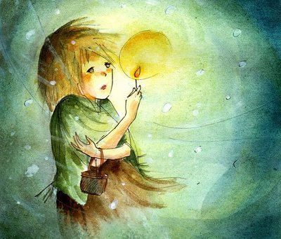
Bài tập 1: Tóm tắt lại văn bản:
Bài tập về nhà:
Những em bé trong đêm giao thừa thường được nhận sự quan tâm của gia đình. Giả sử em là cô bé bán diêm, em ước mơ điều gì? Với ước mơ đó, nếu em là người qua đường, em sẽ làm như thế nào?
Em bé mồ côi phải đi bán diêm trong đêm giao thừa rét buốt. Em chẳng dám về nhà vì sợ bố đánh, đành ngồi nép vào góc tường, liên tục quẹt diêm để sưởi. Hết bao diêm thì em bé chết cóng trong giấc mơ cùng bà nội bay lên trời. Sáng hôm sau, mồng 1 tết, mọi người qua đường vẫn thản nhiên nhìn cảnh tượng thương tâm.

Slide 17
TẠM BIỆT CÁC THẦY CÔ. CHÚC CÁC THẦY CÔ MẠNH KHỎE, HẠNH PHÚC VÀ THÀNH ĐẠT

